Slide 1


ESTUDIO SHONOS ARQUITECTURA
WWW.SITIOINCREIBLE.COM.AR

Slide 2
¿Te imaginas el impacto que tendría en el desarrollo científico de un país si, desde los niveles básicos, las aulas ofrecieran acceso real a la experimentación?

Slide 3
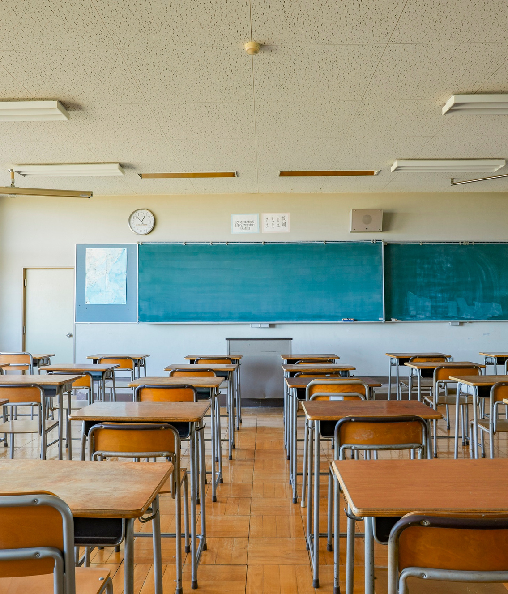
Problema
En América Latina, la inversión en investigación y desarrollo es en promedio menor al 0,7% del PIB, muy por debajo del estándar de la OCDE (2,7%)
En Chile, por ejemplo, se invierte menos del 0,4% de su PIB en I+D, quedando rezagado incluso dentro del promedio regional.

Slide 4
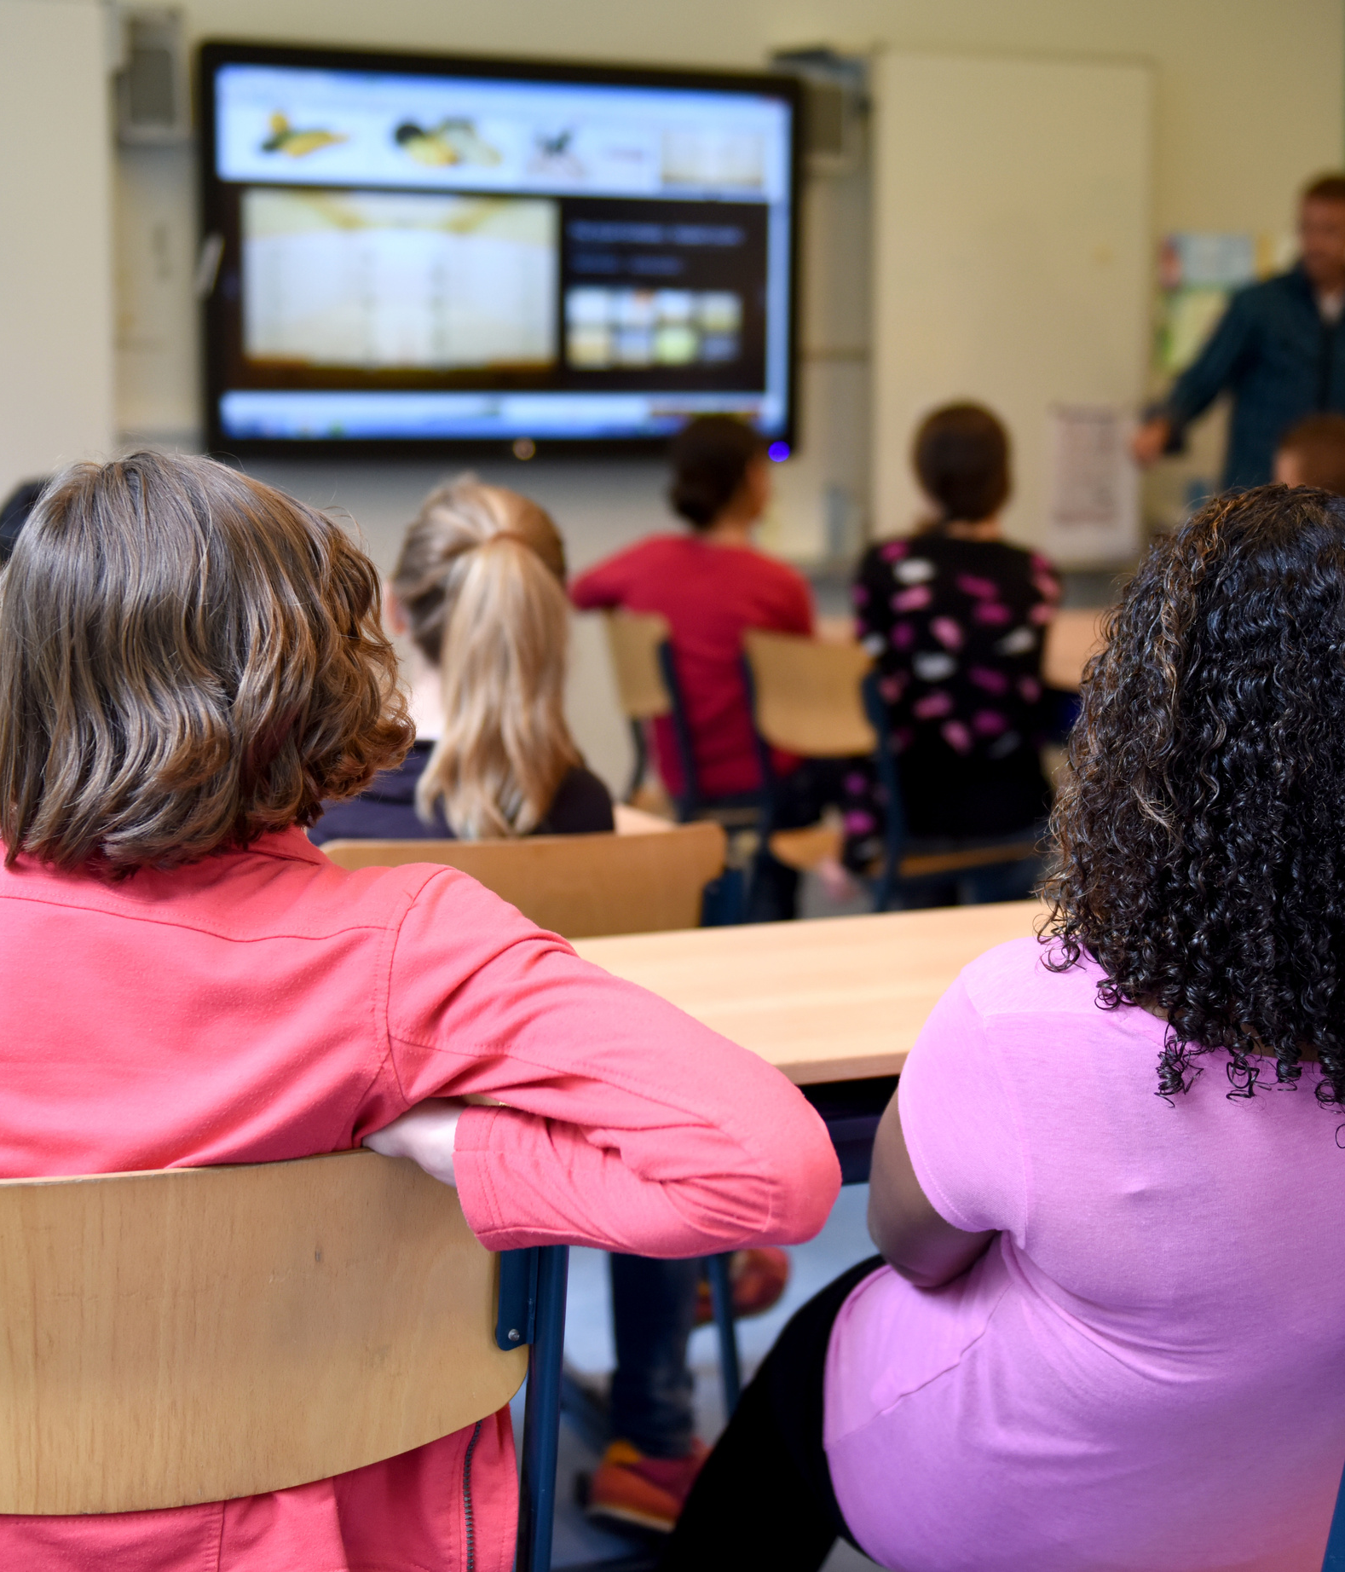
Consecuencias
Esto refleja un desafío común en toda la región: laboratorios limitados, docentes con recursos escasos y estudiantes que rara vez tienen la oportunidad de interactuar con herramientas científicas reales.

Slide 5
En BioSync creemos que la ciencia debe ser accesible, inspiradora y cercana a quienes serán los futuros profesionales e innovadores de nuestra región.

Slide 6
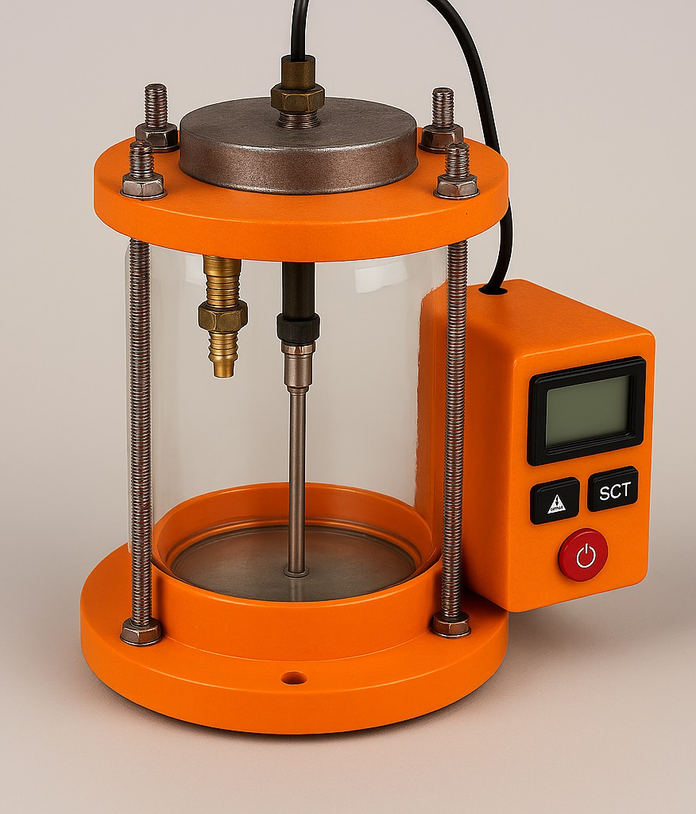
Biorreactor educativo
Hemos desarrollado un prototipo de biorreactor educativo, especialmente diseñado para la enseñanza media y superior. Este dispositivo permite que los estudiantes comprendan de manera práctica, segura y didáctica conceptos clave de biotecnología y microbiología, despertando la curiosidad y potenciando las habilidades STEM desde el aula.

Slide 7
Caracteristicas:
Hemos desarrollado un prototipo de biorreactor educativo, especialmente diseñado para la enseñanza media y superior. Este dispositivo permite que los estudiantes comprendan de manera práctica, segura y didáctica conceptos clave de biotecnología y microbiología, despertando la curiosidad y potenciando las habilidades STEM desde el aula.

Slide 8
Con esta iniciativa buscamos transformar los laboratorios escolares y universitarios de Latinoamérica en espacios vivos de experimentación, donde cada estudiante pueda descubrir el impacto real de la ciencia y proyectarse como protagonista de la innovación en la región.

Slide 9


Colaboradores:
FERNANDA ROJAS MORALES
Bióloga (UNAB)
Ganadora Endowment Emprendimiento Innovador (UNAB)

